Slide 1
Robust De-anonymization of Large Sparse Datasets
IEEE SP’08
Arvind Narayanan and Vitaly Shmatikov
The University of Texas at Austin
Presenter: Yohan Choi

Slide 2
Agenda
Motivation
Contribution
Prior works
Methodology
Analysis
Conclusion

Slide 3
Introduction
The most popular VOD service provider in the world
Collaborative filtering as Recommendation algorithm
Notes:
구독자의 과거 기록을 바탕으로 비슷한 취향의 사람들을 찾아내고,
그 사람들이 본 기록을 추천해주는 것이다.

Slide 4
Netflix Prize
$1,000,000 Netflix prize for improving their movie recommendation service by 10%
Dataset is 10% of Netflix’s 2005 database
<User name, Movie, Date of grading, grade>
User and Movie fields are integer IDs
Grades are from 1 to 5 stars
Notes:
넷플릭스에서 추천 시스템의 정확성을 10 퍼센트 증가 시키는 사람에게 100만 달러를 주는 대회를 열었습니다 .
이를 위해 2005 database의 10퍼센트가 공개 되었는데요
여기에는 유저이름, 영화, 영화 평점 및 평가한 날짜가 기록되있습니다.
유저이름은 정수로 표현되고, 점수는 1점에서 5점까지 표현 됩니다 .

Slide 5
Motivation
FAQ: Is there any customer information in the dataset that should be kept private?
-> personal rating
Does privacy of Netflix ratings matter?
-> uncover their apparent political preferences and other potentially sensitive information.
-> movie viewing history
Notes:
익명성이 보장되지 않아, 이름이 밝혀져 영화 평가한것이 공개되는것이 큰 문제일까요?
당신의 영화 평가를 공개한것만으로도 정치적인 선호도나 공개하고 싶지 않은 정보들이 유출될 수 있습니다.
또한 전체 영화 기록이 노출될때 간담이 서늘해지는 경우도 있죠

Slide 6
Motivation
All customer identifying information removed
; all that remains are rating and dates
Sanitization and perturbation is used
Dataset is selected randomly
Notes:
데이터셋을 공개했을때 가장 많이 나오는 질문이
데이터셋을 통해 구독자의 프라이빗한 개인 정보가 유출 되는거 아니냐 였습니다. 익명의 데이터가 누구것인지 식별이 되면 문제가 생길 수 있기 때문입니다.
이에 대해 넷플릭스는 신원을 확인하는 정보들을 다 지웠고 단순히 평점이나 평가를 한 날짜만 남겼다고 했습니다.

Slide 7
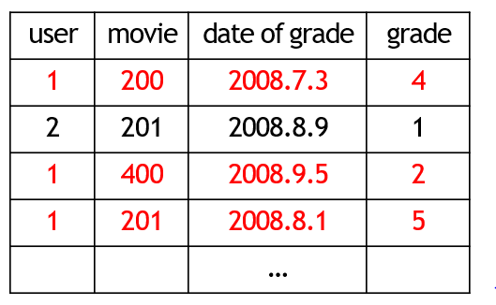
Motivation
Netflix database
Micro-data: information of specific individuals
High dimensionality: many attributes
Sparsity: few similar records
Netflix dataset
Is removing identifying information sufficient for anonymity?
Notes:
공개된 데이터셋은 다음과 같습니다 .
원래 유저, 영화이름, 평점, 평가한 날짜가 있던것이
영화의 이름을 지우고 나왔습니다.
이 데이터 셋에는 다음과 같은 특징을 갖고 있습니다.
개인정보를 포함하고 있고
high dimensionality: 많은 attribute를 가지고 있으며,
Sparsity: 서로 비슷한 값의 데이터가 적다는 것입니다.
그럼 이렇게 개인을 식별할 수 없는 데이터를 통해 익명성이 보장될까요?

Slide 8
Contribution
1. Formal model for privacy breaches in anonymized micro-data
2. Very general class of de-anonymization algorithms
3. Practical analysis of the Netflix Prize dataset
- Adversary who knows only a little bit about an individual subscriber can easily identify this subscriber’s record in the dataset
Notes:
이 페이퍼의 contribution은 다음과 같습니다.
익명의 개인정보를 통해 보안 문제가 발생하는 일반적인 모델을 만들었고
익명의 정보를 식별하는 알고리즘을 제안하였으며
이를 넷플릭스 프라이즈 데이터셋에 적용하여 아주 적은 정보만 가지고도, 데이터셋의 기록이 누구것인지 확인하였습니다 .

Slide 9
Prior works
Privacy breaches from AOL search data -> user’s habits & interest
With readily available zip code and birth day to scan insurance database, confirmed the identity using voter-registration records
-> find govenor medical records
Notes:
기존의 work는 다음과 같습니다.
AOL이 정부에게 이름만 제거한 검색기록을 준 결과, 개인의 습관이나, 흥미가 노출되었고,
메사추세츠 병원 퇴원 기록과 추가적인 투표 데이터 베이스를 비교하여 환자의 의료적인 attribute를 알게 되었습니다 .

Slide 10
Adversary model
D is database, D’ is anonymous sample of D
Goal: reconstruct all attributes values of the entire record r in D.
Aux(r) =
Find r’ in D’ : r’ =
r’ is r
a1 | a2 | a3
a1 | a2 | a3
a4 | a5 | a6
Notes:
공격모델은 다음과 같습니다 .
데이터셋 D에서 타겟 r을 랜덤으로 추출합니다.
r에 관련된 추가 정보를 공격자에게 전달하여 익명의 데이터셋 샘플에서 r과 비슷한 r’을 찾습니다 .
공격의 목적은 r의 모든 attribute를 복원하는 것입니다.

Slide 11
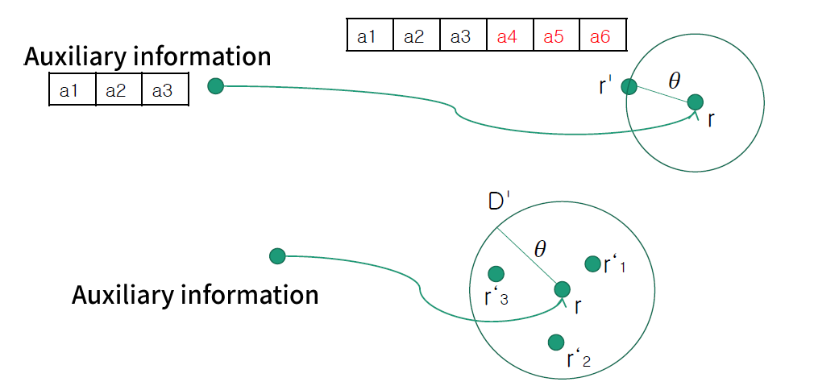
Adversaries and privacy
Two privacy breach scenarios:
Predict all attributes of a candidate record
Predict a set of candidate record
Notes:
추가적인 정보가 주어졌을때
r’의 모든 attribute를 알아낼 수 도 있고,
여러 r’들을 확인할 수 도 있습니다 .

Slide 12
Algorithm
Scoring function
Matching criterion
Record selection
D’
2. Apply matching criterion to result and compute matching set
Best-guess
Probability distribution
D’
3. Output non-decreasing distribution based on the scores
Notes:
대략적인 알고리즘은 3단계로 나눠집니다.
첫번째로 주어진 보조 데이터와 공개된 데이터셋의 샘플들로 점수를 매깁니다.
그럼 특정 기준에 따라 후보들을 정하고 선택합니다.
후보를 선택하는 방법은 두가지 입니다.
점수가 가장 높은 하나의 타겟을 선택하는 Best-guess/ 점수에 기반하여 확률적으로 가장 적합한 여러 타겟들을 결정하는 Probability distribution이 있습니다.

Slide 13
Definitions & Algorithms
Notes:
여기서 사용하는 정의들과 알고리즘에 대해 자세히 설명하겠습니다.

Slide 14
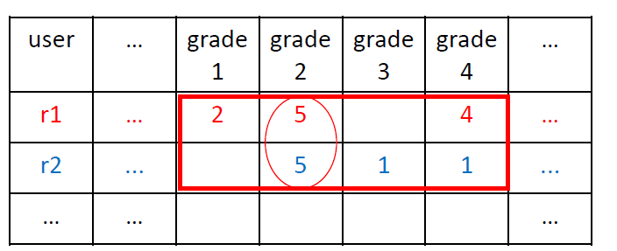
Similarity
Function Sim measure similarity of attributes
- 1 if two records are similar
- 0 otherwise
Supp: set of non-null attributes
Ex) Sim(r1,r2) = 1/4

Slide 15
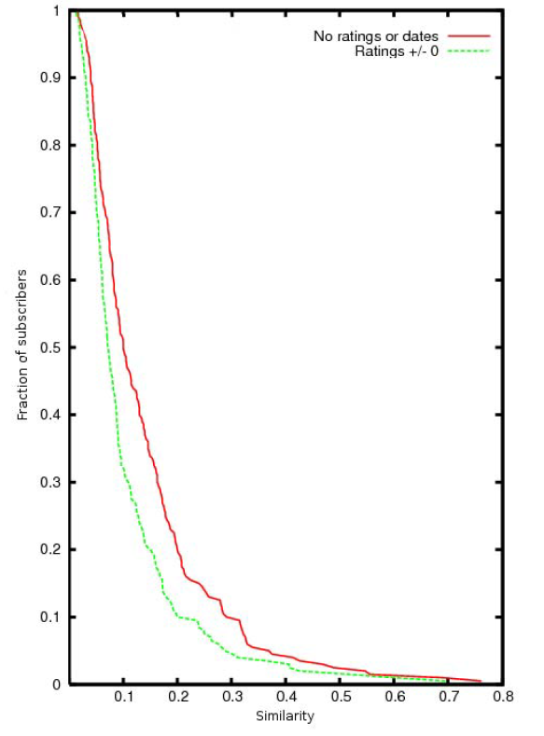
Sparsity
Maximum probability that r and r’ is similar is δ
-> low fraction of subscribers with high similarity

Slide 16
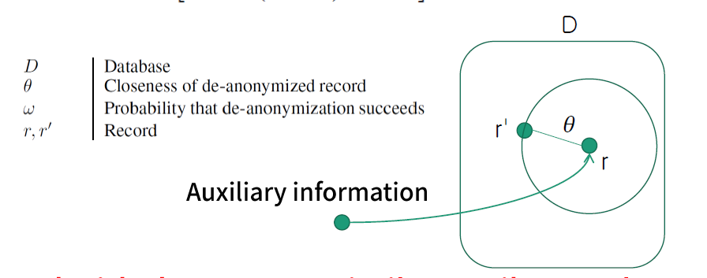

Slide 17
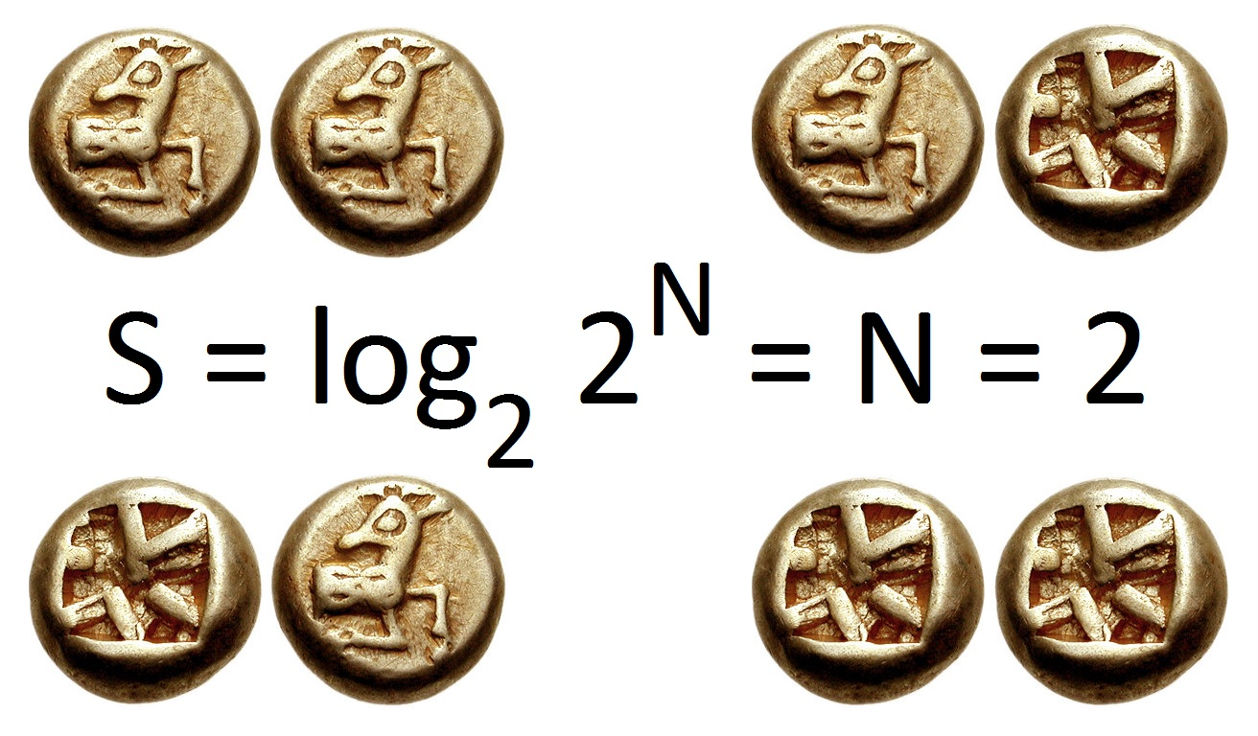
Entropy
Entropy
- How many additional information does the adversary need?
Shannon entropy: information entropy is the log-base 2 of the number of possible outcomes -> how many bits?

Slide 18
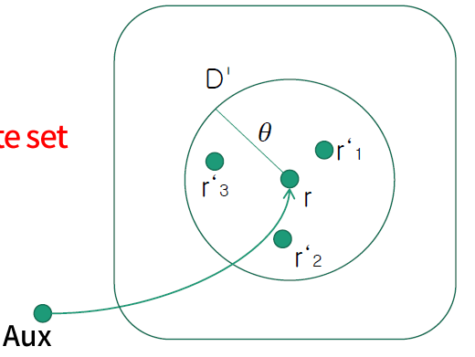
Entropic de-anonymization
Definition 4(Entropic de-anonymization)
-> minimum shannon entropy of the candidate set of records similar to the target record
Notes:
설명 필요

Slide 19
Algorithm
Scoring function
Matching criterion
Record selection
2. Apply matching criterion to result and compute matching set
Best-guess
Probability distribution
3. Output non-decreasing distribution based on the scores
Notes:
대략적인 알고리즘은 3단계로 나눠집니다.
첫번째로 주어진 보조 데이터와 공개된 데이터셋의 샘플들로 점수를 매깁니다.
그럼 특정 기준에 따라 후보들을 정하고 선택합니다.
후보를 선택하는 방법은 두가지 입니다.
점수가 가장 높은 하나의 타겟을 선택하는 Best-guess/ 점수에 기반하여 확률적으로 가장 적합한 여러 타겟들을 결정하는 Probability distribution이 있습니다.

Slide 20
Algorithm 1: Scoreboard
D’
Notes:
첫번째 알고리즘은 Scoreboard 입니다.
Aux에서 0이 아닌 attributes에서 r’과 유사도를 구합니다.
예를 보면 aux의 attribute grade2,3,4에 대해서 후보 r’와 유사도를 비교합니다. Grade2만 같은 값을 갖고 나머지는 아니므로 1,0,0이고 이 중 최소값은 0 이므로 이 하나의 r’ 후보는 0점입니다.
점수가 알파를 넘는 후보들을 모으고
점수가 가장 높은 후보를 선택하던지, 점수가 높은 후보들을 선택합니다.

Slide 21
Algorithm 2: Scoreboard-RH
Any of the attributes in the adversary’s auxiliary information are completely incorrect, Scoreboard is not sufficiently robust for some application
Notes:
Scoreboard 알고리즘은 보조 정보에 attribute 가 하나라도 잘못된 정보라면 정확하지 않은 결과를 가져온다.
이 알고리즘에서 점수를 매길때 wt(i)라는 weigh를 추가한다. Rating이 낮을수록 점수가 높아 타겟일 될 확률이 높아진다.
예시를 보면, 같은 attribute의 ratin을 합해 로그를 취해 ½라는 weigh를 갖고 서로 같으므로 유사도가 1이다. 이와 같은 방법으로 후보 r’의 점수는 5/6이 됨을 알 수 있다.

Slide 22
Algorithm 2: Scoreboard-RH
Best-guess
Entropic de-anonymization,
where
-> Measure minimum additional information for set of candidates

Slide 23
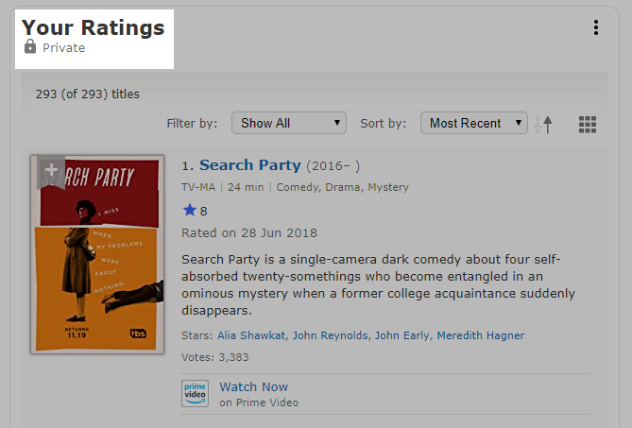
Analysis on Netflix Prize dataset
Obtaining the Auxiliary information (# of movie, date of rating)
Conversation, Personal blog, google search, etc
IMDb(Internet Movie Database)
Strong correlation between ratings on Netflix and IMDb
A handful of movies that are rated in both services -> sufficient to identify records (Sparsity)

Slide 24
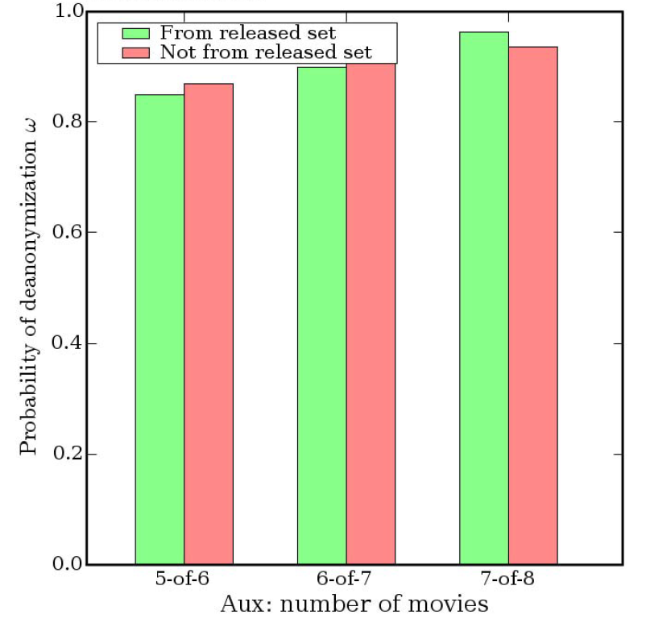
Is record corresponding to Aux in the sample?
Only 1/10 of database is released
-> Scoreboard-RH
Algorithm succeeds with high probability
in both cases
Notes:
전체 데이터 셋에서 1/10만 공개가 됐다. 따라서 Aux에 매칭되는 r’이 샘플된 데이터에 없을 수도 있다.
이를 위해 scoreboard-RH 알고리즘을 사용하였다.
X축은 추가적인 영화 갯수중 옳은 정보의 개수고 y축은 식별할 수 있는 확률이다. 또한 초록색은 r’이 샘플에 있을때 빨간색은 없을때를 가리킨다.
, 샘플된 데이터에 있든 없든 높은 확률로 타겟을 식별할 수 있다.

Slide 25
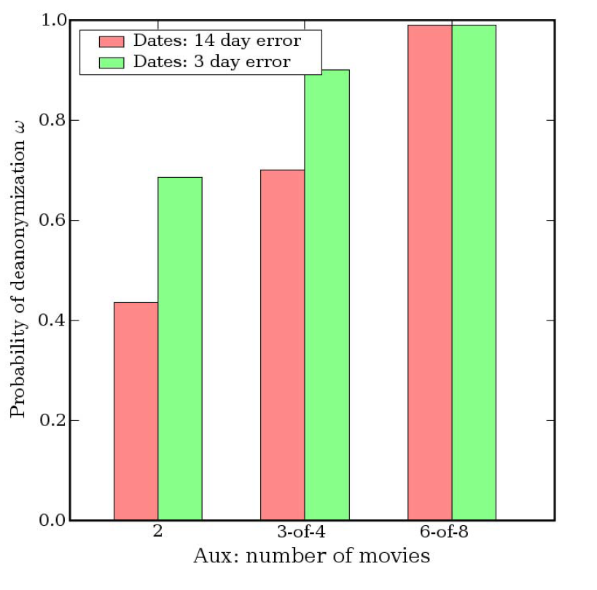
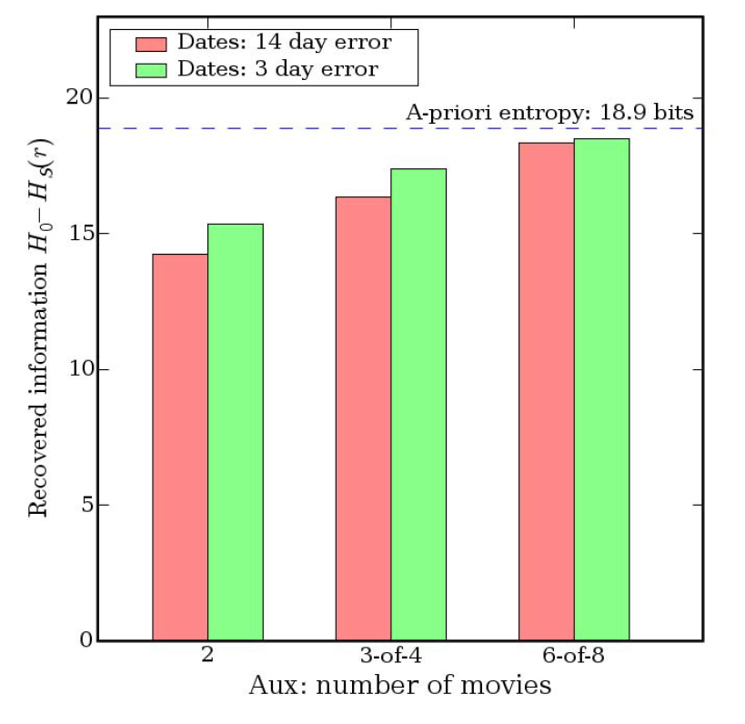
De-anonymization with few Aux
0.68
3bits
Best-guess
Entropy
Notes:
초록색은 보조 정보 평가한 날짜가 3일의 에러가 있을때, 빨간색은 14일의 에러가 있을때를 가리킨다.
왼쪽의 best-guess로 8개의 영화중 2개가 틀리고 14일의 오차가 있어도 거의 완벽히 식별 가능하다.
단 2개의 영화와 3일의 오차가 있을 시 68%로 식별 가능하고
오른쪽으 Entropy 그래프를 봤을 때 완벽히 식별하기 위해서는 3bit만 필요할 뿐이다.

Slide 26
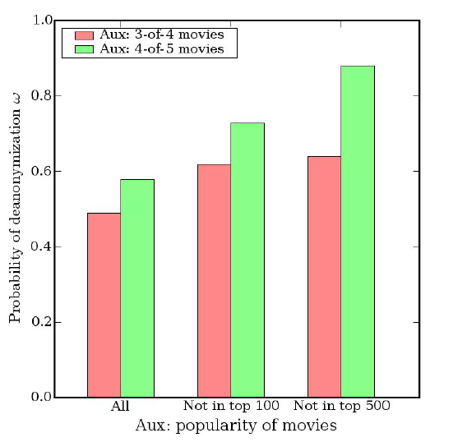
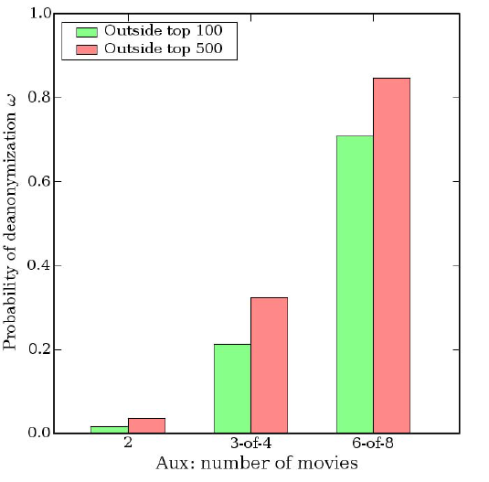
Rare movies with no date information
0.84
Notes:
날짜에 대한 정보가 없을때는 영화 rating이 매우 작은거 일수록 식별할 확률이 높아진다.
왼쪽 그래프에서 초록색은 rating 점수가 탑 100 밖일때, 빨간색은 탑 500 밖일때이다.
날짜 없이 8개중 6개의 aux가 정확할때 rating을 낮게 받은 경우 84% 확률로 식별 가능하지만 보조정보가 작으면 식별 가능성이 확 떨어진다.
오른쪽 그래프를 보면 탑 100 밖이나 탑 500 밖의 식별 가능성이 그리 차이 나지 않는 것을 볼 수 있다.

Slide 27
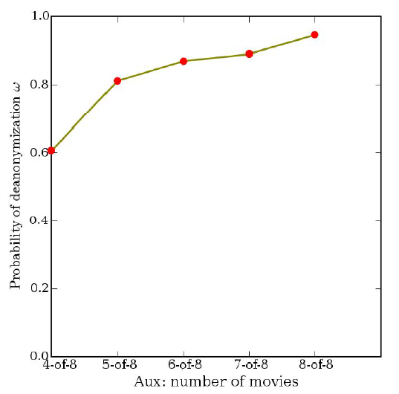
Noise to the auxiliary information

Slide 28
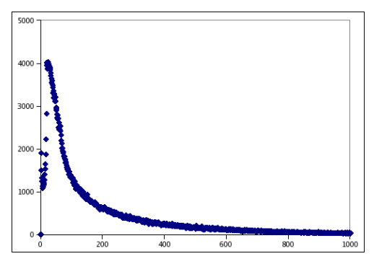
Random sampling and Sanitization
1 of 306 ratings & 5 of 220 ratings were altered.
Decrease the dataset’s utility for creating new recommendation algorithms
Not randomly chosen and level of perturbation is small
Notes:
넷플릭스는 구독자를 식별할 수 있는 attribute를 없애고 ramdom 하게 샘플링하고 많은 데이터를 변경하였다고 했다.
위의 그래프는 x축은 rating 한 영화 수, y축은 그만큼 ratin한 구독자수이다. 빨간 부분에 불연속적으로 그래프가 끊어지는 것을 보이는데 이것은 rating을 20 번 이상한것만 샘플링한것을 알 수있어 randomly chosen이 아니다.
또한 넷플릭스를 구독하는 저자의 지인에게 물어본 결과, 지인들의 기록을 dataset에서 찾았고 306개 중에 하나, 다른 사람은 220개 중에 5개 만 데이터가 변경된 걸 확인할 수 있다.
이는 너무 많은 데이터가 유실되거나 변경될 경우 새로운 알고리즘을 만드는데 데이터셋의 유용성이 떨어지기 때문이다.

Slide 29
Conclusion
Very little background data is needed to de-anonymize records.
Sanitization or data perturbation can not be countermeasure, as destroying utility of dataset.
Scoreboard-RH works can be used against any anonymous multi-dimensional records such as individual transactions, preferences, and so on.

Slide 30
Thank you

